Slide 1

La Posición de Letras en Series y su Impacto en la Memoria
Experimento y análisis de memoria para secuencia de letras
Neurociencia Cognitiva
Longo Anabella
Rodriguez Arianna
Basili Lucía

Slide 2
Índice:
Experimento original
Resultados y mejoras
Nuevo Experimento
Análisis de mejoras
Muestreo de letras
Cantidad de letras

Slide 3
Hipótesis
Más reciente en la memoria
Última en leer
F S G P M B C
Primera en leer
Mayor impacto y atención

Slide 4
Experimento Original
Muestra sucesiva de 7 consonantes aleatorias
Pregunta sobre la presencia de alguna letra
Análisis de porcentaje de aciertos y tiempos de respuesta

Slide 6
T N W L J S B

Slide 7
T N W L J S B

Slide 8
T N W L J S B

Slide 9
T N W L J S B

Slide 10
T N W L J S B

Slide 11
T N W L J S B

Slide 12
T N W L J S B

Slide 13
Estaba la letra N?
(si-no)

Slide 14
Experimento Original
19 participantes
Ensayo realizado 30 veces por sujeto

Slide 15
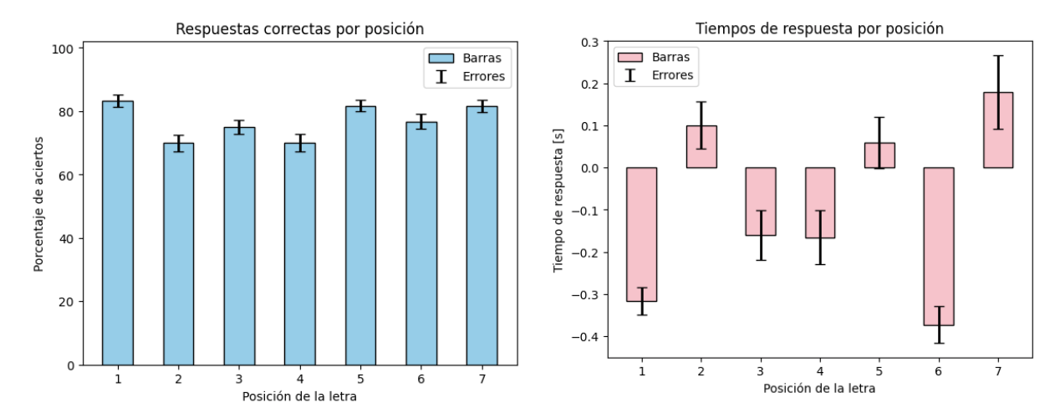
Resultados antes
Altos porcentajes de aciertos para todas las posiciones
Tiempo de respuesta para la posición 6 más baja que para la 7

Slide 16
Nuevo Experimento, los cambios:
Hubo 23 participantes
Muestra sucesiva de 7, 10 y 13 consonantes aleatorias
Misma cantidad de tiempo en pantalla para todas las letras
No se muestran el total de las letras en la pantalla final
Nos aseguramos de que no hayan distracciones durante el experimento.
Cruz de fijación para mayor atención + fondo negro

Slide 17
+

Slide 18
T N W L J S B

Slide 19
T N W L J S B

Slide 20
T N W L J S B

Slide 21
T N W L J S B

Slide 22
T N W L J S B

Slide 23
T N W L J S B

Slide 24
T N W L J S B

Slide 25
T N W L J S B

Slide 26
T N W L J S B

Slide 27
T N W L J S B

Slide 28
Estaba la letra T?
(si-no)

Slide 29
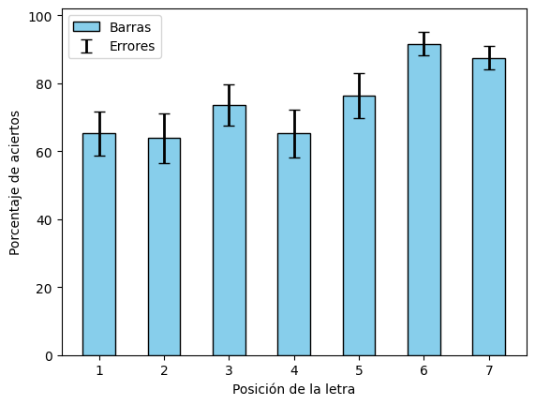
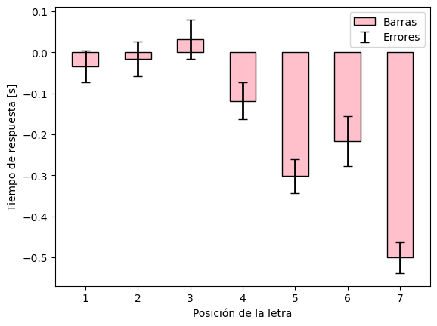
Resultados para 7 letras
Menor porcentaje de aciertos para las primeras posiciones
Tiempo de respuesta más bajo para la última posición

Slide 30
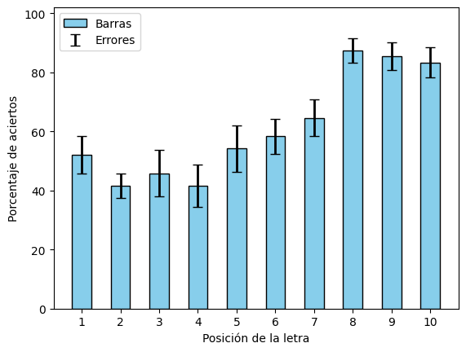
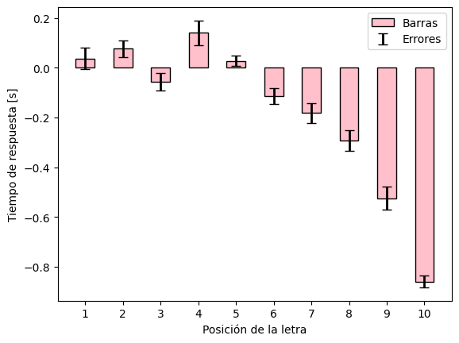
Menor porcentaje de aciertos para las posiciones centrales, las extremas se mantienen
Tiempo de respuesta más bajo para la última posición

Slide 31
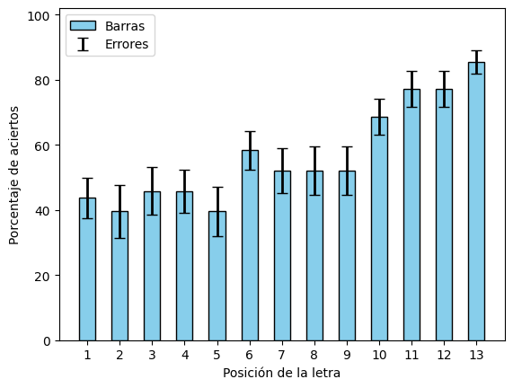
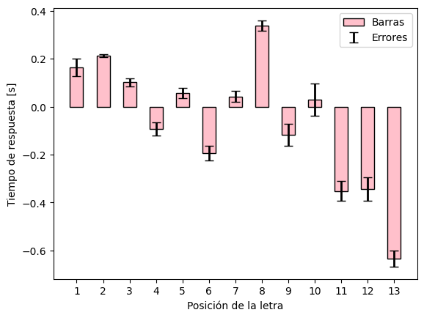
Menor porcentaje de aciertos en todas las posiciones pero muy alto en la última
Tiempo de respuesta más bajo para la última posición y muy alto para la del medio

Slide 32
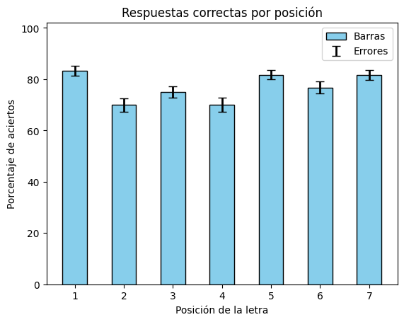
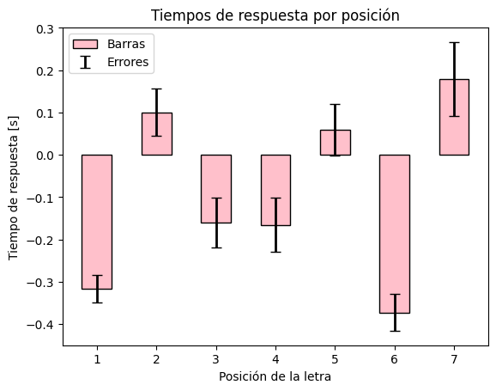
antes
después

Slide 33
Conclusiones
A mayor cantidad de letras bajaron los porcentajes de aciertos excepto para la última posición.
Tiempos de respuesta considerablemente más bajos para las últimas posiciones.
El tiempo de pantalla de las letras afecta al porcentaje de aciertos
Que se dejen de ver las primeras letras afecta al memorizarlas

Slide 34
Gracias por escuchar!

